Slide 1



Architecture Client - Serveur
Sur le cas du site Web Grapheur
il y a plusieurs répartitions des tâches
possibles entre le Client (browser) et le serveur
Pour exemple voici 3 cas possibles d’implémentation
1 – calcul et graphe
par le serveur
2 – calcul par le serveur
graphe par le client
3 – saisie, calcul et graphe
par le client

Slide 2


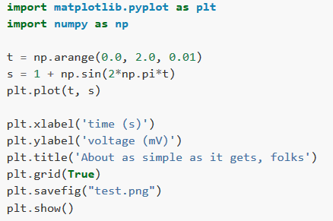



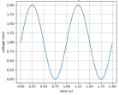


calcul
Client
Serveur
Envoi de l’image .png
Affichage de l’image .png
Graphe dessiné
par « matplotlib »
sous forme d’image .png

Slide 3


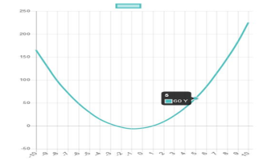

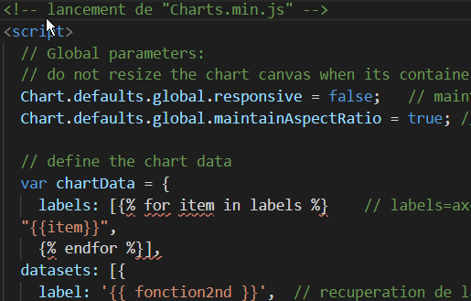
https://www.chartjs.org/
Client
Serveur
Envoi du javascript
Avec les calculs
Execution du javascript
Graphe par le Client
calculs
Insertion javascript
dans une page HTML

Slide 4


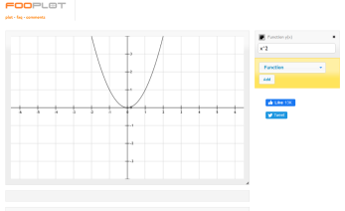
Client
Serveur
Envoi du javascript
Execution du javascript
Entrée des données par le Client
Calcul par le Client
Affichage par le Client
Insertion javascript
css, json
dans une page HTML
http://fooplot.com/

